Slide 1
여성에게
유익한

Slide 2
창업 구상 계기
창업 아이템
핵심 자원
경영 목표
고객 분석
수익 모델
홍보 방법
PRESENTATION
CONTENTS

Slide 3
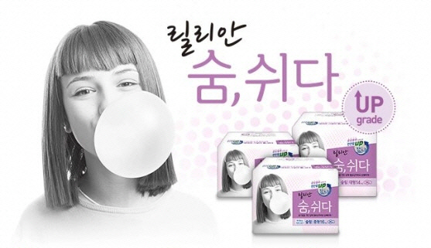
창업 구상 계기
최근
생리대의
위해성 및 부작용 논란
김만구 교수의 연구 중 생리대 11개 제품 모두에서 유해 물질 검출.
특정 생리대의 부작용을 겪은 피해자들은 환불을 요구하고 법적 대응에 나설 것이라 밝힘.

Slide 4
창업 구상 계기
생리컵과
해외 · 면 생리대의 수요 급증
그리고 품절 사태
유기농 · 면 생리대 매출 4배 증가. 해외 직구 쇼핑몰인 ‘아이허브’에서 영국 나트라케어의 전 제품과 이탈리아 콜만 오가닉의 제품 모두 품절.
돈 · 정보 없는 소비자들 “막막”,”불안”
안전한 생리대 구입 가능 소비자층은 일부.
경제력과 정보력이 부족한 일부 청소년과 저소득층, 지역 소비자들은 안전한 생리대에 대한 접근조차 어려운 상황.
관련 뉴스

Slide 5
여성 위생 용품 성분 분석 앱 ”여유”
창업 아이템
여성 위생 용품에 대한 정보를 쉽고 빠르게 알 수 있는 앱으로 소비자들의 알 권리를 충족시키고 편익을 제공함.
광고성이 짙지 않은 리뷰와 별점 기능, 다양한 컨텐츠를 제공함
진정성 있는 리뷰와 별점
다양한 컨텐츠
쉽고 빠른 위생 용품 정보 확인

Slide 6
핵심 자원
식약처의 조사(금년 9월 ~ 내년 10월 중 결과 발표)등을
토대로 한 성분 분석 정보
예시 성분 데이터(여성환경연대)
소비자의
진정성 있는 리뷰와 별점
여성에게
유익한
다양한 컨텐츠
(의학·세일·신상품·이벤트 정보 등)

Slide 7
경영 목표
“여유”의 의미
‘여유’의 본래 뜻과 ‘여성에게 유익한’을 의미함
유익은 “이롭거나 도움이 될 만한 것이 있다.” 와
“이끌어서 도와주다” 라는 의미를 가지는 동음이의어.
이런 의미를 다 할 수 있는 앱을 만들어 가는 것.

Slide 8

경영 목표
모든 여성을 위해 “유익”해지기
제품에 대한 정확한 정보를 소비자에게 신속하게 전달해 합리적인 소비를 돕는 것을 가장 큰 목표로
나아가 저소득층과 소외된 여성에게 도움을 주는 것

Slide 9
고객 분석
위생 용품에 대한 더 많은 정보를 원하는 소비자
생리 용품 중 대다수가 제품에 전 성분을 모두 기재하지 않는 경우가 많음.
홈페이지에만 성분을 기재하는 경우도 있어 소비자가 정보에 쉽게 접근할 수 없음.
해외와 국내 생리 용품에 대한 방대한 정보가 집적되어 있는 곳이 거의 없음.
안전한 위생 용품을 구매하고자 하는 소비자
화장품 성분 분석 앱의 높은 인기를 통해 소비자들은 화장품의 안전성에 대한 정보를 원하고 더욱 안전하고 인기 있는 화장품의 구매를 희망함을 알 수 있음. 따라서 위생 용품에도 비슷한 수요가 있을 거라 예상됨.
본 앱의 리뷰나 별점 기능들을 이용하여 자신에게 더 적합하고 안전한 제품을 찾을 수 있음

Slide 10
수익 모델
무료 모바일 앱
초기 단계
완성 단계
후원금
또는 투자금
배너 광고
위생 용품
광고
판매 수수료
기업과의 협업
이벤트

Slide 11
홍보 방법
SNS 및 블로그 활용
SNS 계정 생성해 이벤트 및 홍보
블로그에 홍보용 게시물 작성
연관 링크 노출
네이버의 파워 링크 광고 이용
연관 키워드 검색 시 링크 노출
지면 홍보물 게시
대형 마트 생리 용품 판매대 주변
홍보물 부착

Slide 12
THANK YOU
PRESENTATION
END

